Slide 1
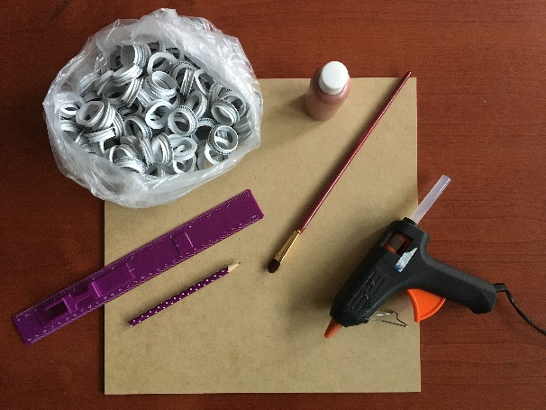
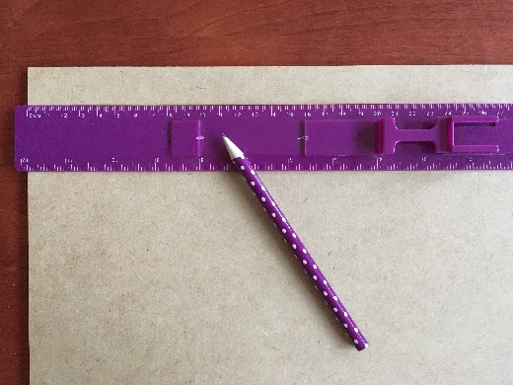
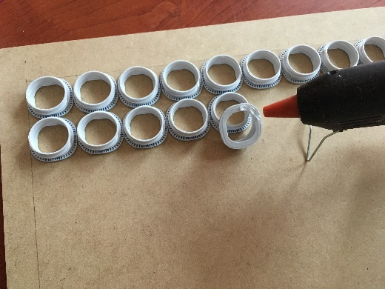
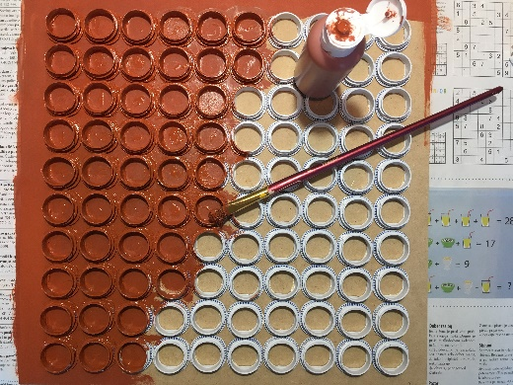
ZAJČKI NA VRTU
1.
45 min
ŠPELA GRDADOLNIK, OŠ VIČ, LJUBLJANA, SLOVENIJA, spela.grdadolnik@osvic.si
Učenci:
se igrajo izdelano didaktično igro;
pri igranju izdelane didaktične igre upoštevajo njena pravila;
prepoznajo zapisana števila do 10;
štejejo do 10;
„preberejo“ orientacijski znak (smer puščice) in se orientirajo levo, desno, gor, dol na igralni plošči.
Material za izdelavo igre:
čopič, lepilna pištola in polnila, škarje, lepilo, ravnilo, svinčnik, črn alkoholni flomaster,
lesena deska velikosti 36,5 x 36,5 cm ²,
100 x navoj embalaže,
rjava akrilna barva,
oranžen, svetlo in temno zelen A3 list musgumija,
10 x trši barvni papir A4 in 10 x bel papir A4,
plastifikator in 10 x folije za plastificiranje A4,
4 plastični zajčki, različnih barv
IZDELAVA DIDAKTIČNE IGRE
IGRALNA PLOŠČA
  Na mizo položimo leseno desko velikosti, 36,5 x 36,5 cm ².
  Na njej s svinčnikom označimo rob, do katerega bomo lepili navoje embalaže.
  Na leseno desko z lepilno pištolo prilepimo navoje embalaže v mreži 10 x 10. Med navoji ni prostora.
  Leseno desko z nalepljenimi navoji pobarvamo z rjavo akrilno barvo.

Slide 2
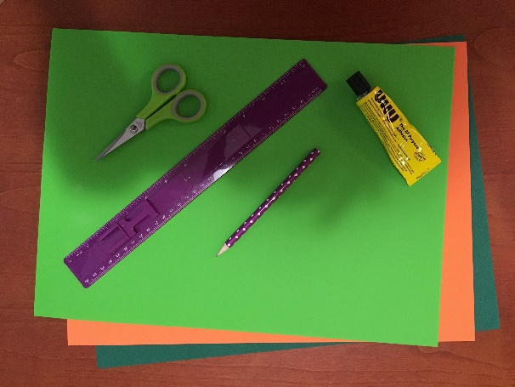
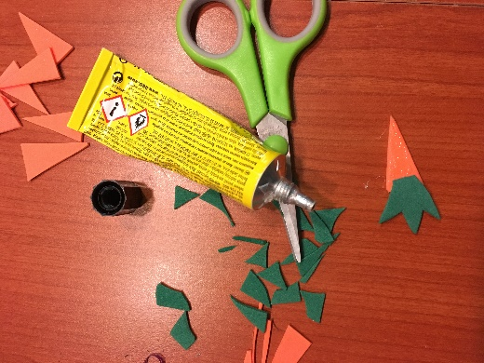
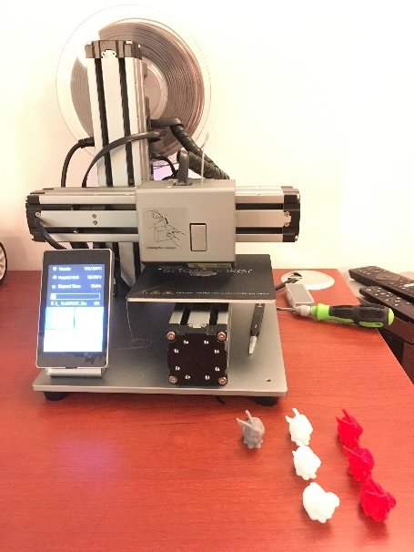
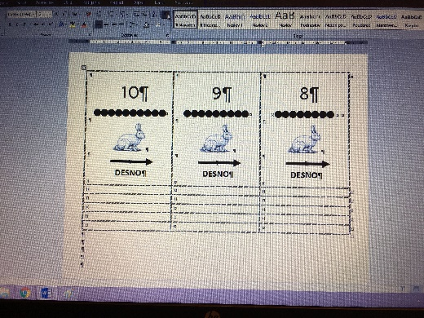
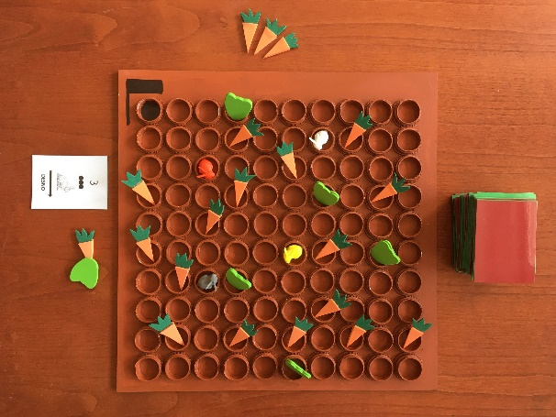
KORENČKI IN SOLATE
  Na mizo položimo oranžen, svetlo in temno zelen musgumi, velikost A3.
  Na musgumi narišemo korenčke in solate.
  Korenčke in solate izrežemo ter jih zlepimo skupaj.
  Položimo jih pod kup knjig, da se dobro zalepijo.
ZAJČKI
  Na 3D printer natisnemo zajčke.
IGRALNE KARTE
  V Word dokumentu oblikujemo igralne karte.
  Igralne karte natisnemo na bel papir, velikosti A4.
  Natisnjene neizrezane karte z lepilom prilepimo na trši barvni papir, velikosti A4.
  Pripravljene igralne karte plastificiramo ter razrežemo.
Izdelava didaktične igre je končana.

Slide 3
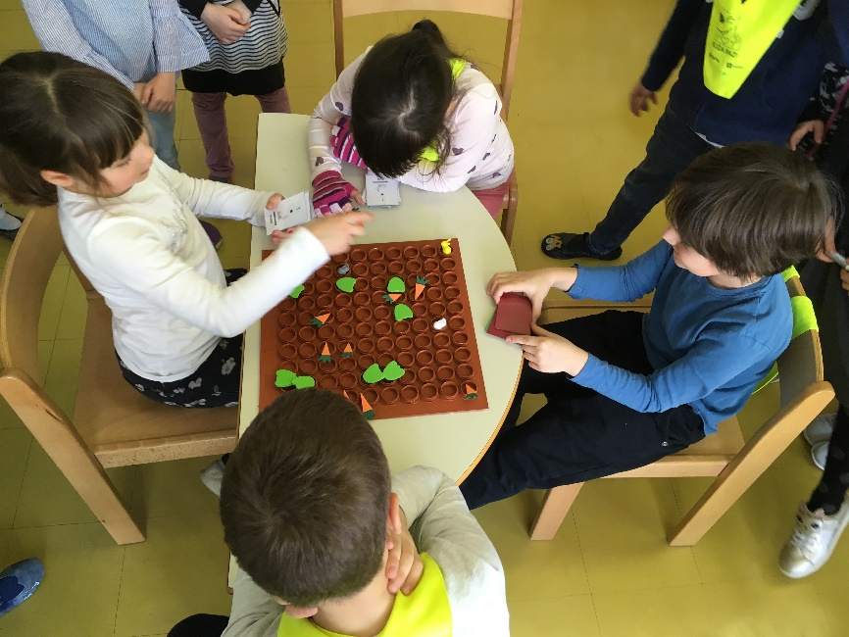
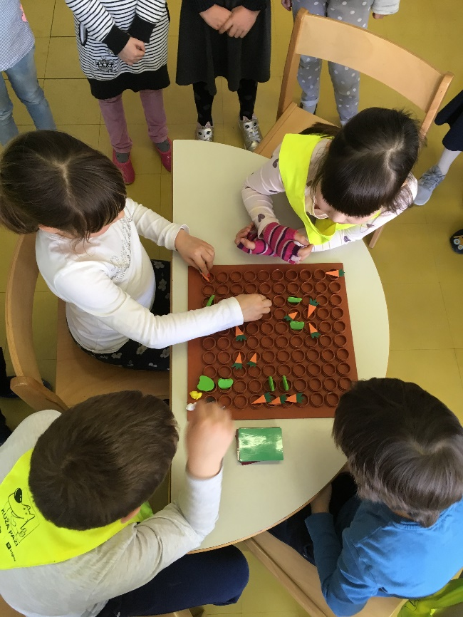
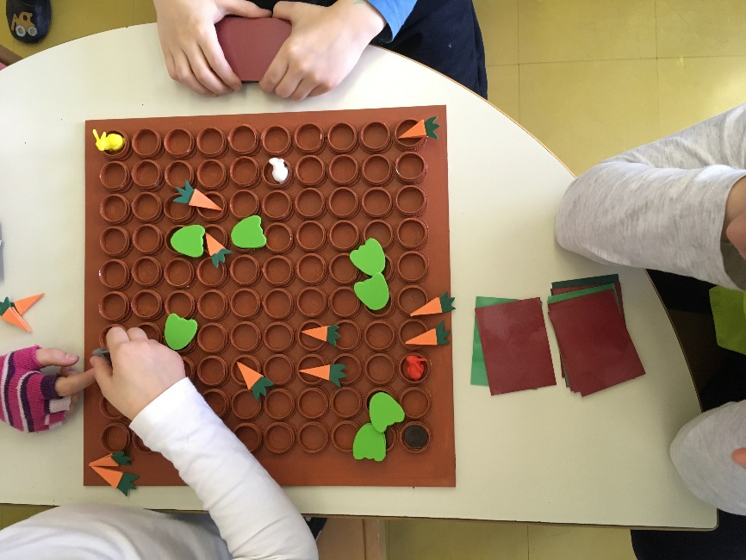
IGRANJE DIDAKTIČNE IGRE
Učencem predstavim didaktično igro zajčki na vrtu. Skozi zgodbo o vrtu, zajčku in prehranjevanju (glej dokument „Pravila igre“) spoznajo pravila igre.
Učenci se igrajo didaktično igro zajčki na vrtu.
ANALIZA DIDAKTIČNE IGRE
Po zaključku igranja didaktične igre zajčki na vrtu učenci povedo, kaj mislijo, da se skozi to igro učijo.
Povedo tudi povratno informacijo o sami igri.
Didaktično igro zajčki na vrtu se učenci igrajo večkrat v daljšem časovnem obdobju. Učiteljica dosledno spremlja njihov napredek pri usvajanju števil do 10 in pri razvijanju sposobnosti orientiranja.

